Slide 1
Стандарт ВОИС ST.26
УГЛУБЛЕННЫЙ УРОВЕНЬ
Учебный вебинар
Примечания: этот модуль является продолжением обучения и рассчитан на то, что участники уже прошли модуль по основам стандарта ST.26.
Базовый учебный курс по стандарту ST.26 доступен по ссылке: https://www.wipo.int/meetings/en/details.jsp?meeting_id=62848

Slide 2
Аспекты, которые будут сегодня рассмотрены
Часто используемые функциональные ключи и квалификаторы
Формат указания местоположения характеристик
Формат значений квалификаторов и значения квалификаторов не на английском языке
Особый случай – урацил в ДНК и тимин в РНК; комбинированные молекулы ДНК/РНК
Нуклеотидные аналоги, D-аминокислоты и разветвленные последовательности
Варианты последовательностей

Slide 3
Часто используемые функциональные ключи и квалификаторы

Slide 4
Функциональные ключи и квалификаторы
Функциональные ключи могут использоваться для описания одного или нескольких остатков в последовательности, идентифицированных по местоположению
Функциональные ключи для нуклеотидных последовательностей приводятся в разделе 5 приложения I
Функциональные ключи для нуклеотидных последовательностей указываются в нижнем регистре, например «misc_binding»
Функциональные ключи для аминокислотных последовательностей приводятся в разделе 7 приложения I
Функциональные ключи для аминокислотных последовательностей указываются в верхнем регистре, например «REGION»
Квалификаторы могут использоваться для описания характеристик функциональных ключей
Квалификаторы для нуклеотидных последовательностей приводятся в разделе 6 приложения I
Квалификаторы для нуклеотидных последовательностей указываются в нижнем регистре, например «allele»
Квалификаторы для аминокислотных последовательностей приводятся в разделе 8 приложения I
Квалификаторы для аминокислотных последовательностей указываются в верхнем регистре, например «NOTE»

Slide 5
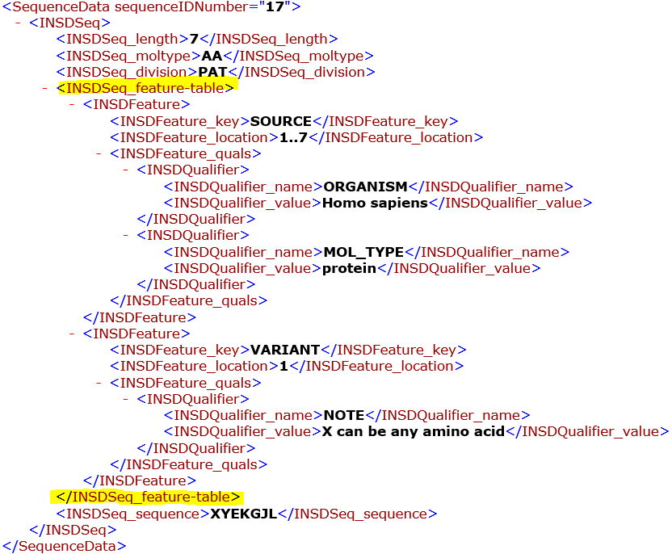
Функциональные ключи и квалификаторы

Slide 6
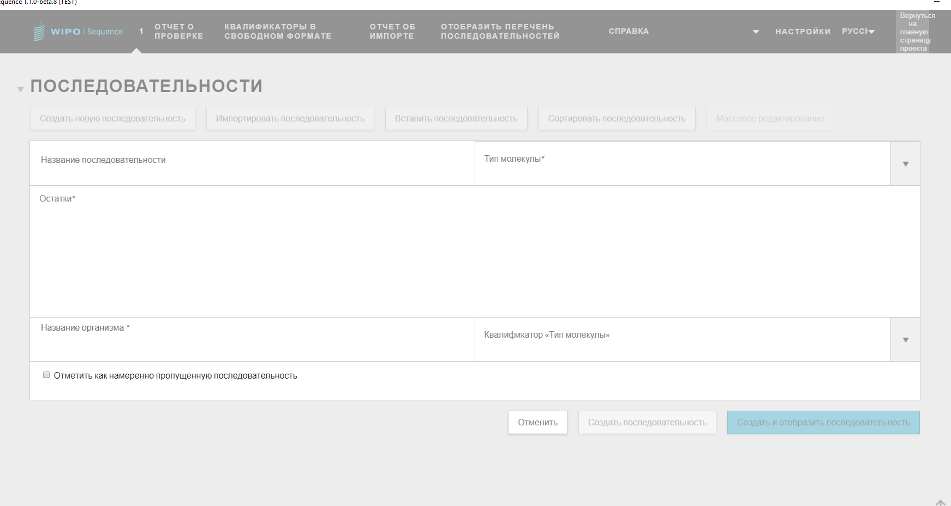
Функциональные ключи и квалификаторы
Функциональные ключи указывать необязательно, за исключением функционального ключа «source»/»SOURCE», который является обязательным для каждой последовательности.
Характеристика «source»/»SOURCE» имеет обязательные квалификаторы «mol_type»/«MOL_TYPE» и «organism»/«ORGANISM».
При использовании программы Wipo Sequence функциональный ключ «source»/»SOURCE», и обязательные квалификаторы «mol_type»/«MOL_TYPE» и «organism»/«ORGANISM», указываются при введении остатков последовательности

Slide 7
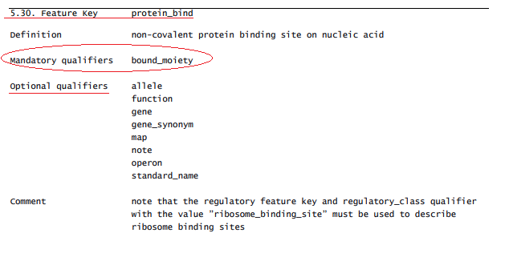
Функциональные ключи и квалификаторы
Каждый функциональный ключ имеет список квалификаторов, которые можно использовать для описания характеристики. Большинство квалификаторов являются необязательными, но некоторые ключи характеристик имеют обязательные квалификаторы.
При использовании программы Wipo Sequence дополнительные необязательные функциональные ключи можно выбрать из списка, при добавлении кнопки «Добавить характеристику».

Slide 8
Функциональные ключи и квалификаторы
Некоторые функциональные ключи имеют дополнительные ограничения
- organism scope (виды организмов); например ключ «C_region» ограничен эукариотами
- molecule scope (виды молекул); например ключ «D-loop» ограничен последовательностями ДНК

Slide 9
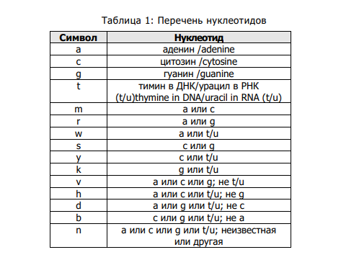
Функциональные ключи и квалификаторы
Нуклеотидные последовательности: функциональный ключ «modified_base»
«Модифицированный нуклеотид» означает любой нуклеотид, как описано в параграфе 3 (g), отличный от 3'-монофосфата дезоксиаденозина, 3'-монофосфата дезоксигуазидина, 3'- монофосфата дезоксицитидина, 3'-монофосфата дезокситимидина, 3'-монофосфата аденозина, 3'-монофосфата гуанозина, 3'- монофосфата цитидина или 3'-монофосфата уридина (стандарт ST.26, пункт 3(f))
«Модифицированный нуклеотид», когда это возможно, должен быть представлен соответствующим немодифицированным нуклеотидом (таблица 1, раздел 1 приложения I). В противном случае он должен быть представлен как «n». Например, «2’-O-метилцитидин» должен быть представлен в последовательности как «c». «Квеуозин» должен быть представлен как «n».
Символ «n» эквивалентен только одному остатку.

Slide 10
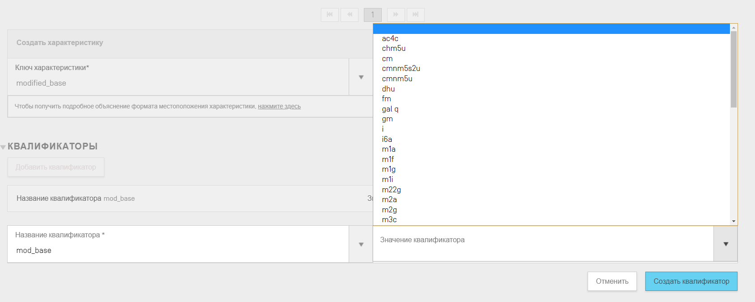
Функциональные ключи и квалификаторы
Нуклеотидные последовательности: функциональный ключ «modified_base»
Функциональный ключ «modified_base» и его обязательный квалификатор «mod_base» используются для описания модифицированного нуклеотида (стандарт ST.26, пункт 16)
Значение обязательного квалификатора «mod_base» необходимо выбирать из значений, указанных в таблице 2 раздела 2 приложения I. В программе Wipo Sequence значение квалификатора «mod_base» можно выбрать из предварительно заполненого всплывающего списка
Если выбрано значение «other», то дополнительный квалификатор «note» должен содержать полное, не сокращенное название модифицированного остатка.

Slide 11
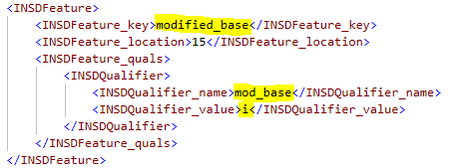
Функциональные ключи и квалификаторы
Нуклеотидные последовательности: функциональный ключ «modified_base»
Пример: нуклеотидная последовательность с инозином в позиции 15
В таблице 2 раздела 2 приложения I для инозина указано сокращение «i»

Slide 12
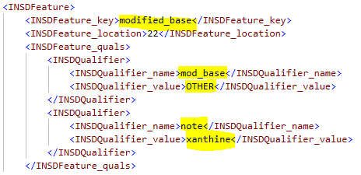
12
Функциональные ключи и квалификаторы
Нуклеотидные последовательности: функциональный ключ «modified_base»
Пример: нуклеотидная последовательность с ксантином в позиции 22
Ксантин НЕ указан в таблице 2 раздела 2 приложения I; поэтому обязательный квалификатор «mod_base» должен иметь значение «OTHER» и должен присутствовать дополнительный квалификатор «note» со значением «xanthine».

Slide 13
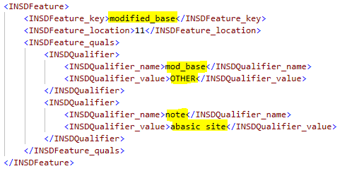
13
13
Функциональные ключи и квалификаторы
Нуклеотидные последовательности: функциональный ключ «modified_base»
Функциональный ключ «modified_base» может быть использован также для описания участка, лишенного азотистых оснований (abasic site):
Участок, лишенный азотистых оснований, может быть представлен в последовательности символом «n» и далее описан при помощи функционального ключа «modified_base» с квалификатором «mod_base» со значением «OTHER» и дополнительным квалификатором «note» со значением «abasic site».

Slide 14
Функциональные ключи и квалификаторы
Нуклеотидные последовательности: функциональный ключ «CDS»
Функциональный ключ «CDS» может использоваться для идентификации кодирующих последовательностей. Местоположение характеристики «CDS» должно включать стоп-кодон (стандарт ST.26, пункт 89)
Функциональный ключ «CDS» НЕ имеет обязательных квалификаторов
Часто используемые квалификаторы:
“pseudo” “pseudogene” “translation”
“transl_table” “codon_start” “transl_except”
“protein_id”

Slide 15
Функциональные ключи и квалификаторы
Нуклеотидные последовательности: функциональный ключ «CDS»
Функциональный ключ «CDS» может иметь только ОДИН из следующих квалификаторов:
Квалификатор | Описание | Значение+
pseudo | Указывает, что характеристика «CDS» нефункциональна и не имеет трансляции, но не является псевдогеном | Не имеет значения
pseudogene | Указывает, что характеристика «CDS» является псевдогеном и не имеет трансляции | processed unprocessed unitary allelic unknown
translation | Указывает, что аминокислотная последовательность получена в результате трансляции характеристики «CDS» | Однобуквенные обозначения аминокислот

Slide 16
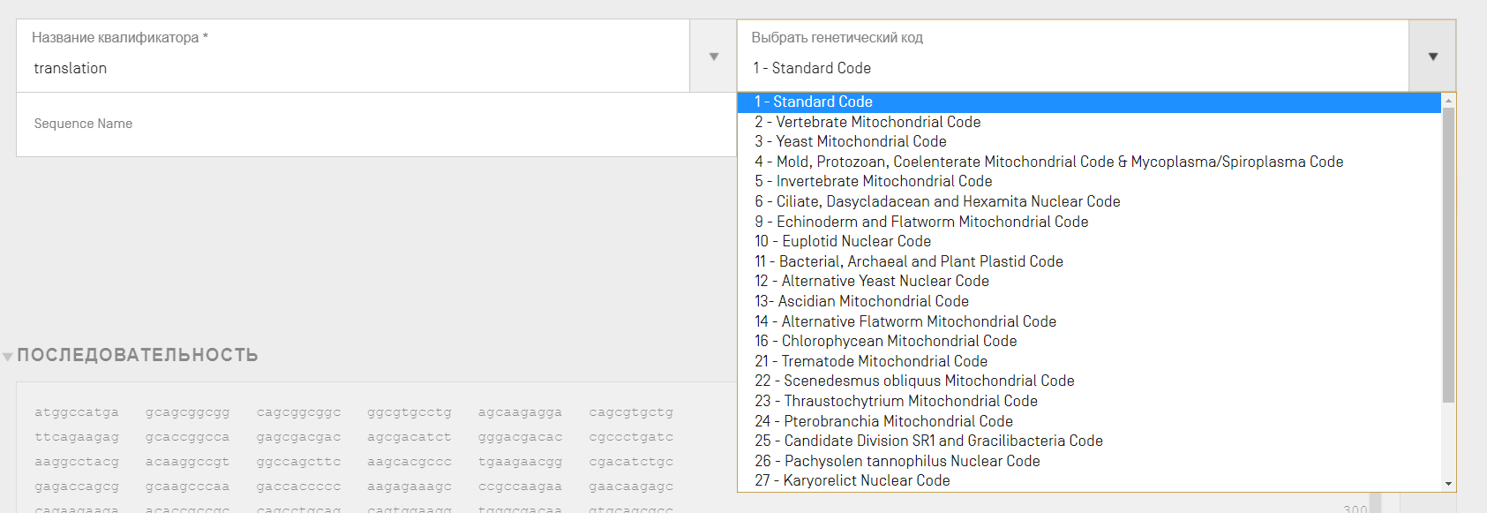
Функциональные ключи и квалификаторы
Нуклеотидные последовательности: функциональный ключ «CDS»
Квалификатор | Описание | Значение+
translation | Указывает, что аминокислотная последовательность получена в результате трансляции характеристики «CDS» | Однобуквенные обозначения аминокислот
Таблица используемых генетических кодов находится в Приложении 1 стандарта 26. Программа Wipo Sequence содержит предварительно заполненный список генетических кодов.

Slide 17
Функциональные ключи и квалификаторы
Нуклеотидные последовательности: функциональный ключ «CDS»
Аминокислотная последовательность, которая содержит 4 или более специально определенных аминокислот, кодируется кодирующей последовательностью и раскрыта в квалификаторе «translation», должна быть включена в перечень последовательностей как отдельная последовательность и ей должен быть присвоен отдельный идентификационный номер последовательности.
Идентификационный номер последовательности, присвоенный аминокислотной последовательности, должен быть указан в качестве значения в классификаторе «protein_id» функционального ключа «CDS».
Квалификатор «ORGANISM» функционального ключа «SOURCE» для аминокислотной последовательности должен быть идентичен аналогичному квалификатору для ее кодирующей последовательности (стандарт ST.26, пункт 92).

Slide 18
18
Функциональные ключи и квалификаторы
Нуклеотидные последовательности: функциональный ключ «CDS»
Квалификаторы, которые могут модифицировать транслированную последовательность:
Квалификатор | Описание | Значение
transl_table | Указывает таблицу генетических кодов, использованную для трансляции CDS; значение по умолчанию «1-Standard Code» («1 – стандартный код») | Число, соответствующее таблице трансляции в разделе 9 приложения I
transl_except | Указывает на трансляцию кодона, не соответствующего генетическому коду, определенному в квалификаторе “transl_table” | (pos:<местоположение>, aa:<аминокислота>)
codon_start | Указывает рамку считывания CDS относительно первого основания | 1, 2 или 3

Slide 19
Функциональные ключи и квалификаторы
Нуклеотидные последовательности: функциональный ключ «CDS»
Пример: последовательность № 1 представляет собой фрагмент кодирующей последовательности митохондриального гена дрожжей
Кодон в позициях 30-32 кодирует селеноцистеин(Sec)
Последовательность начинается с частичного кодона
Какую информацию следует включить в характеристику «CDS», чтобы точно представить эту последовательность?

Slide 20
20
Функциональные ключи и квалификаторы
Нуклеотидные последовательности: функциональный ключ «CDS»
Пример: последовательность № 1 представляет собой фрагмент кодирующей последовательности митохондриального гена дрожжей
В перечне последовательностей последовательность представлена следующим образом:
tggataatga agaagttaac gaagaatgta tgagattatt tttcaagaac gctcgtcatc taacatcaag gttgacataa

Slide 21
21
Функциональные ключи и квалификаторы
Нуклеотидные последовательности: функциональный ключ «CDS»
Пример: последовательность № 1 представляет собой фрагмент кодирующей последовательности митохондриального гена дрожжей
Функциональный ключ “CDS”
Месторасположение характеристик: <1..80
Месторасположение включает стоп-кодон в позициях 78-80
Символ “<“ указывает, что кодирующий участок находится перед позицией 1

Slide 22
22
22
Функциональные ключи и квалификаторы
Нуклеотидные последовательности: функциональный ключ «CDS»
Пример - SEQ ID NO:1 представляет собой фрагмент кодирующей последовательности митохондриального гена дрожжей
Функциональный ключ “CDS”
Местоположение характеристики : <1..80
Квалификатор “codon_start” с значением “3”
Квалификатор “codon_start” со значение 3 указывает, что первый полный кодон начинается в третьей позиции заданного местоположением участка

Slide 23
23
23
23
Функциональные ключи и квалификаторы
Нуклеотидные последовательности: функциональный ключ «CDS»
Пример - SEQ ID NO:1 представляет собой фрагмент кодирующей последовательности митохондриального гена дрожжей
Функциональный ключ “CDS”
Местоположение характеристики : <1..80
Квалификатор “codon_start” с значением “3”
Квалификатор «transl_table» со значением «3» (таблица генетических кодов «3-Yeast Mitochondrial Code»)
Для определения значения квалификатора «transl_table» используются таблицы генетических кодов в разделе 9 приложения 1 ст. 26

Slide 24
24
24
24
24
Функциональные ключи и квалификаторы
Нуклеотидные последовательности: функциональный ключ «CDS»
Пример - SEQ ID NO:1 представляет собой фрагмент кодирующей последовательности митохондриального гена дрожжей
Функциональный ключ “CDS”
Местоположение характеристики : <1..80
Квалификатор “codon_start” с значением “3”
Квалификатор «transl_table» со значением «3»
Квалификатор «transl_except» со значением «(pos:30..32,aa:Sec)»
Квалификатор «transl_except» вставит аминокислоту селеноцистеин

Slide 25
25
25
25
25
25
Функциональные ключи и квалификаторы
Нуклеотидные последовательности: функциональный ключ «CDS»
Пример - SEQ ID NO:1 представляет собой фрагмент кодирующей последовательности митохондриального гена дрожжей
Функциональный ключ “CDS”
Местоположение характеристики : <1..80
Квалификатор “codon_start” с значением “3”
Квалификатор «transl_table» со значением «3»
Квалификатор «transl_except» со значением «(pos:30..32,aa:Sec)»
Квалификатор «translation» со значением «DNEEVNEECURLFFKNARHTTSRLT»
Стоп-кодон не отображается в квалификаторе «translation»!

Slide 26
26
26
26
26
26
26
26
Функциональные ключи и квалификаторы
Нуклеотидные последовательности: функциональный ключ «CDS»
Пример - SEQ ID NO:1 представляет собой фрагмент кодирующей последовательности из митохондриального гена дрожжей (таблица генетических кодов «3-Yeast Mitochondrial Code» («3 – митохондриальный код дрожжей»))
Функциональный ключ характеристик “CDS”
Местоположение характеристики : <1..80
Квалификатор “codon_start” с значением “3”
Квалификатор «transl_table» со значением «3»
Квалификатор «transl_except» со значением «(pos:30..32,aa:Sec)»
Квалификатор «translation» со значением «DNEEVNEECURLFFKNARHTTSRLT»
Отдельная белковая последовательность для трансляции
Квалификатор «protein_id» с идентификационным номером (SEQ ID) транслированного белка

Slide 27
Функциональные ключи и квалификаторы
Аминокислотные последовательности: часто используемые функциональные ключи
Функциональный ключ | Описание | Обязательные квалификаторы?
SITE | Указывает интересующий единичный аминокислотный участок | Обязательный квалификатор NOTE должен указывать участок
REGION | Указывает интересующую область | нет; NOTE дополнительный
BINDING | Указывает участок связывания для химической группы | Обязательный квалификатор NOTE должен содержать название химической группы
UNSURE | Указывает на области неопределенности в последовательности | нет; NOTE дополнительный

Slide 28
Функциональные ключи и квалификаторы
Аминокислотные последовательности: модифицированные аминокислоты
«Модифицированная аминокислота» — любая аминокислота, кроме следующих: L-аланина, L-аргинина, L-аспарагина, L-аспарагиновой кислоты, L-цистеина, L-глутамина, L-глутаминовой кислоты, L-глицина, L--гистидина L-изолейцина L-лейцина L-лизина L-метионина L-фенилаланина, L-пролина, L-пирролизина, L-серина, L-селеноцистеина, L-треонина, L-триптофана, L-тирозина, L-валина
(Стандарт ST.26, пункт 3(e))
Модифицированная аминокислота должна быть представлена соответствующей немодифицированной аминокислотой, когда это возможно. В противном случае она может быть представлена символом «X». Например, гидроксилизин должен быть представлен символом «К» в последовательности. Орнитин должен быть представлен символом «X» (стандарт ST.26, пункт 29).
Символ “X” эквивалентен только 1 остатку.

Slide 29
Функциональные ключи и квалификаторы
Аминокислотные последовательности: модифицированные аминокислоты
Для указания «модифицированной аминокислоты» можно использовать несколько функциональных ключей:
Каждый из указанных выше функциональных ключей должен иметь обязательный квалификатор «NOTE» со значением, описывающим модификацию.
Функциональный ключ | Описание
SITE | Указывает на не посттрансляционно модифицированную аминокислоту
MOD_RES | Указывает на посттрансляционно модифицированную аминокислоту
CARBOHYD | Указывает на гликозилированную аминокислоту
LIPID | Указывает на ковалентную связь липидного фрагмента с аминокислотой

Slide 30
30
Функциональные ключи и квалификаторы
Аминокислотные последовательности: модифицированные аминокислоты
Gly-Ser-N­-acetylAla-Ser-Asp-Val-Orn-Lys-Asn-Val-Leu
1 5 10
Аланин в позиции 3 посттрансляционно модифицирован в клетке и превратился в n-ацетилаланин
асиалилолигосахарид
Какие функциональные ключи и квалификаторы следует включить в перечень последовательностей, чтобы точно представить эту последовательность?

Slide 31
31
Функциональные ключи и квалификаторы
Аминокислотные последовательности: модифицированные аминокислоты
Gly-Ser-N­-acetylAla-Ser-Asp-Val-Orn-Lys-Asn-Val-Leu
1 5 10
Аланин в позиции 3 посттрансляционно модифицирован в клетке и превратился в n-ацетилаланин
асиалилолигосахарид
Последовательность представлена в перечне последовательностей следующим образом:
GSASDVXKNVL

Slide 32
32
Функциональные ключи и квалификаторы
Аминокислотные последовательности: модифицированные аминокислоты
Gly-Ser-N­-acetylAla-Ser-Asp-Val-Orn-Lys-Asn-Val-Leu
1 5 10
Аланин в позиции 3 посттрансляционно модифицирован в клетке и превратился в n-ацетилаланин
асиалилолигосахарид
Последовательность представлена в перечне последовательностей следующим образом:
GSASDVXKNVL
Функциональный ключ «MOD_RES» со значением местоположения «3» и квалификатор «NOTE» со значением «N-acetylalanine»

Slide 33
33
Функциональные ключи и квалификаторы
Аминокислотные последовательности: модифицированные аминокислоты
Gly-Ser-N­-acetylAla-Ser-Asp-Val-Orn-Lys-Asn-Val-Leu
1 5 10
Аланин в позиции 3 посттрансляционно модифицирован в клетке и превратился в n-ацетилаланин
асиалилолигосахарид
Последовательность представлена в перечне последовательностей следующим образом:
GSASDVXKNVL
Функциональный ключ «MOD_RES» со значением местоположения «3» и квалификатор «NOTE» со значением «N-acetylalanine»
Функциональный ключ «SITE» со значением местоположения «7» и квалификатор «NOTE» со значением «ornithine»

Slide 34
34
Функциональные ключи и квалификаторы
Аминокислотные последовательности: модифицированные аминокислоты
Gly-Ser-N­-acetylAla-Ser-Asp-Val-Orn-Lys-Asn-Val-Leu
1 5 10
Аланин в позиции 3 посттрансляционно модифицирован в клетке и превратился в n-ацетилаланин
асиалилолигосахарид
Последовательность представлена в перечне последовательностей следующим образом:
GSASDVXKNVL
Функциональный ключ «MOD_RES» со значением местоположения «3» и квалификатор «NOTE» со значением «N-acetylalanine»
Функциональный ключ «SITE» со значением местоположения «7» и квалификатор «NOTE» со значением «ornithine»
Функциональный ключ «CARBOHYD» со значением местоположения «9» и квалификатор «NOTE» со значением «Asn side-chain linked to asialyloligosaccharide»

Slide 35
Формат указания местоположения характеристик

Slide 36
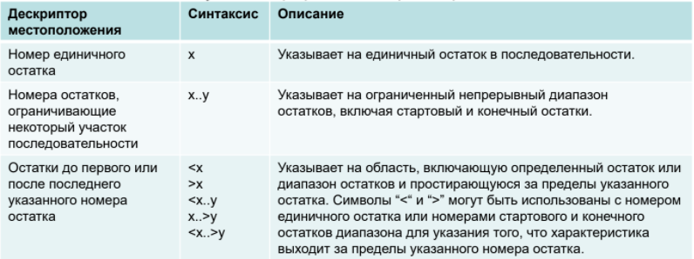
Формат указания местоположения
Дескрипторы местоположения для молекул всех типов
Дескрипторы местоположения используются для указания местоположения характеристики в последовательности
Стандарт ST.26 предусматривает обязательные требования к формату дескрипторов местоположения
Для нуклеотидных и аминокислотных последовательностей можно использовать следующий формат дескрипторов местоположения:
Cтандарт ВОИС ST.26, пункт 66(a)

Slide 37
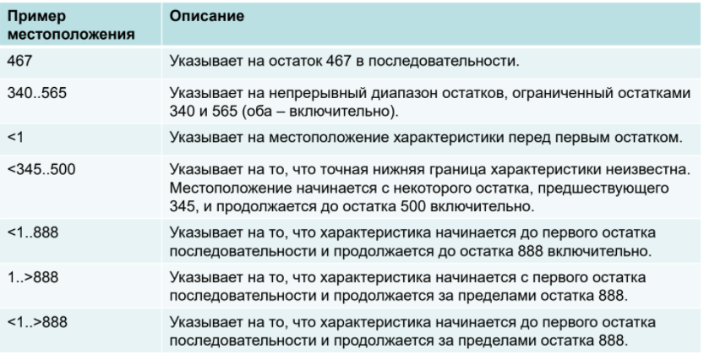
Формат указания местоположения
Дескрипторы местоположения для молекул всех типов
Стандарт ВОИС ST.26, пункт 70(a)

Slide 38
Формат указания местоположения
Дескрипторы местоположения, используемые только
для нуклеотидных последовательностей
Дескриптор местоположения в следующем формате можно использовать ТОЛЬКО для последовательностей ДНК и РНК:
При использовании дескриптора местоположения в формате x^y значения x и y должны представлять собой смежные остатки
Стандарт ВОИС ST.26, пункт 66(b)
Стандарт ВОИС ST.26, пункт 70(b)

Slide 39
Формат указания местоположения
Дескрипторы местоположения: особенности для аминокислотных последовательностей
Дескриптор местоположения x..y указывает на внутрицепочечную перекрестную связь между двумя указанными остатками при использовании с ключом характеристики «CROSSLNK» или «DISULFID»
Стандарт ВОИС ST.26, пункт 66(c)

Slide 40
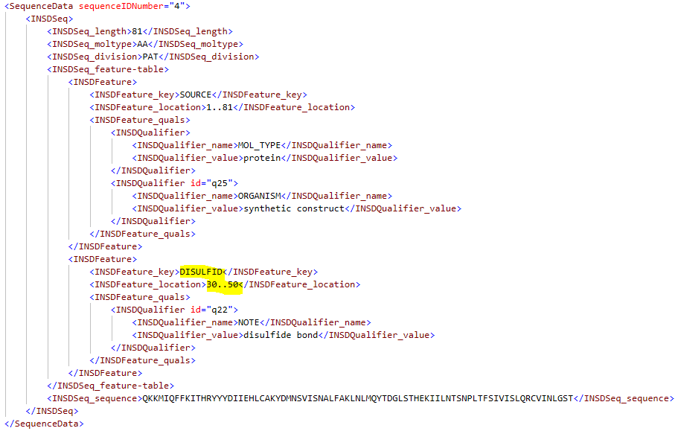
Формат указания местоположения
Дескрипторы местоположения: особенности для аминокислотных последовательностей

Slide 41
Формат указания местоположения
Операторы местоположения для нуклеотидных
последовательностей
Имеется три оператора местоположения для использования с последовательностями ДНК и РНК: «join», «order» и «complement»
Использование операторов «join» подразумевает, что остатки, описываемые дескрипторами местоположения, физически контактируют в биологических процессах (стандарт ST.26, пункт 68)
При использовании операторов «join» и «order» должно быть указано минимум два дескриптора местоположения, разделенных запятой
Оператор «complement» можно использовать в сочетании с операторами «join» или «order»
Стандарт ВОИС ST.26, пункт 67

Slide 42
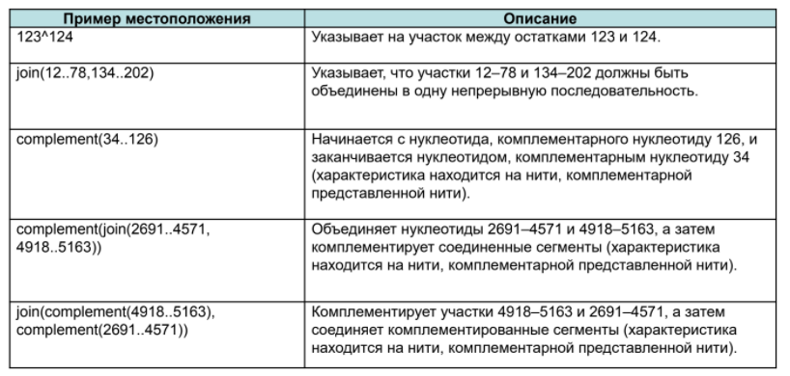
Формат указания местоположения
Операторы местоположения для нуклеотидных
последовательностей
Стандарт ВОИС ST.26, пункт 70(b)

Slide 43
Вопросы?

Slide 44
Формат значений квалификаторов

Slide 45
45
Значения квалификаторов
Квалификаторы помогают подробнее определить характеристики
Квалификатор состоит из названия квалификатора и часто значения квалификатора
Каждый функциональный ключ имеет список допустимых квалификаторов. Некоторые функциональные ключи имеют обязательные квалификаторы.
Функциональные ключи и соответствующие допустимые квалификаторы приводятся в разделе 5 (нуклеотидные последовательности) и разделе 7 (аминокислотные последовательности) приложения I к стандарту ST.26.
Квалификаторы для нуклеотидных последовательностей вместе с их описанием приводятся в разделе 6 (нуклеотидные последовательности) и разделе 8 (аминокислотные последовательности) приложения I к стандарту ST.26.

Slide 46
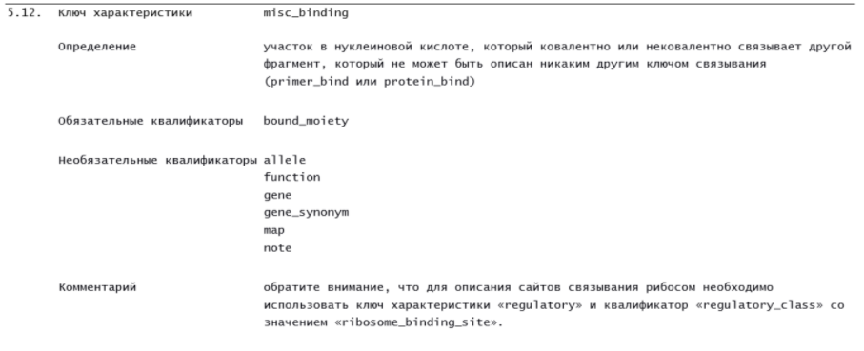
Значения квалификаторов
Пример: ключ характеристики «misc_binding» имеет один обязательный квалификатор («bound_moiety») и 6 необязательных квалификаторов:
Программа Wipo Sequence автоматически указывает обязательный квалификатор для функционального ключа
(Стандар ST.26, Приложение I, Раздел 5.12)

Slide 47
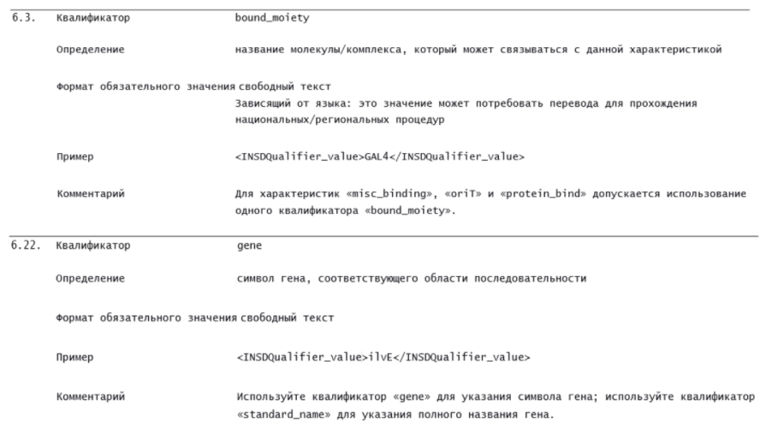
Значения квалификаторов
((Стандарт ST.26, приложение I, разделы 6.3 и 6.22)

Slide 48
Значения квалификаторов
Форматы
Имеется несколько форматов значений квалификаторов:
1. Квалификаторы с заданным списком значений;
2. Квалификаторы со значением в заданном формате;
3. Квалификаторы, значения которых представляют собой
последовательность;
4. Квалификаторы БЕЗ значения;
5. Квалификаторы со значениями в виде «свободного текста»
- значения квалификаторов в виде «свободного текста» относятся к
категории «зависящих от языка»

Slide 49
49
Значения квалификаторов
Форматы – заданный список значений
Квалификаторы с заданным списком значений
Примеры:
“codon_start” – может иметь значение “1”, “2” или “3”

Slide 50
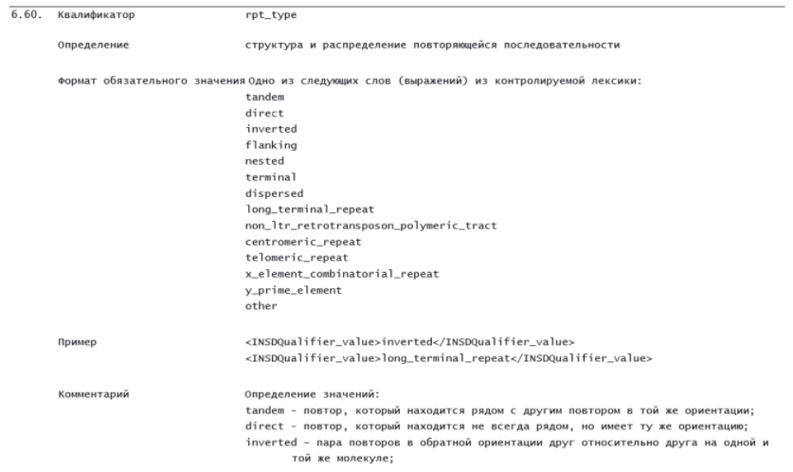
50
50
Значения квалификаторов
Форматы – заданный список значений
Примеры: “rpt_type” имеет ограниченное число возможных значений

Slide 51
Значения квалификаторов
Форматы – заданный список значений
Для квалификаторов с заданным списком значений в приложении Wipo Sequence все допустимые значения указаны в выпадающем списке значений

Slide 52
Значения квалификаторов
Форматы – значение в заданном формате
Квалификаторы со значением в заданном формате
Пример: “anticodon” – должен иметь значение в следующем формате
“(pos:<местоположение>,aa:<аминокислота>,seq:<текст>)”

Slide 53
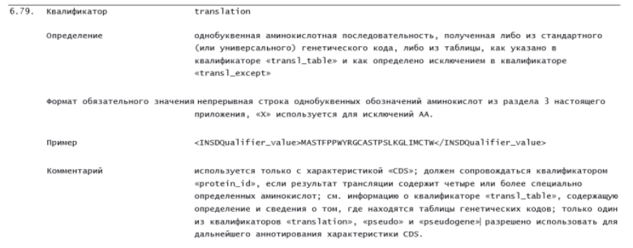
53
Значения квалификаторов
Форматы – последовательности
Квалификаторы, значения которых представляют собой последовательность
Пример: «translation» должен иметь значение, представляющее собой последовательность из однобуквенных обозначений аминокислот

Slide 54
54
54
Значения квалификаторов
Форматы – последовательности
Квалификатор «replace» может иметь единичный нуклеотидный остаток или последовательность остатков в качестве значения или может быть оставлен пустым
Пустое значение квалификатора «replace» означает удаление остатка, указанного в соответствующей характеристике
“ПУСТОЕ ЗНАЧЕНИЕ”

Slide 55
55
55
Значения квалификаторов
Форматы – отсутствует значение
Квалификаторы БЕЗ значения
Примеры:
“environmental_sample” “germline” “macronuclear” “proviral”
Приложение WIPO Sequence не позволяет добавлять какое-либо значение квалификаторам без значения
У этих квалификаторов элемент «INSDQualifier_value» не должен быть пустым

Slide 56
56
56
56
Значения квалификаторов
Форматы – свободный текст
Многие квалификаторы имеют значения в формате свободного текста
В пункте 3(n) стандарта ST.26 приводится определение понятия «свободный текст»: «...тип формата значений для определенных квалификаторов, представляющий собой описательную текстовую фразу или другой определенный формат (как указано в приложении I)».
Длина значения квалификаторов в виде свободного текста ограничена 1000 символов (стандарт ST.26, пункт 86).
Подгруппа квалификаторов со значениями в виде свободного текста называется «зависящими от языка» квалификаторами.
Зависящий от языка свободный текст «может потребовать перевода для прохождения национальных, региональных или международных процедур» (стандарт ST.26, пункт 3(o)).

Slide 57
Значения квалификаторов
Форматы – свободный текст
57
Как определить, является ли квалификатор со значением в формате свободного текста зависящим от языка?
В начале раздела 6 приложения I к стандарту ST.26 перечислены все квалификаторы нуклеотидных последовательностей с зависящими от языка значениями в формате свободного текста
В начале раздела 8 приложения I к стандарту ST.26 перечислены все квалификаторы аминокислотных последовательностей с зависящими от языка значениями в формате свободного текста
Раздел «Mandatory value format» («Формат обязательного значения»)
в описании квалификатора

Slide 58
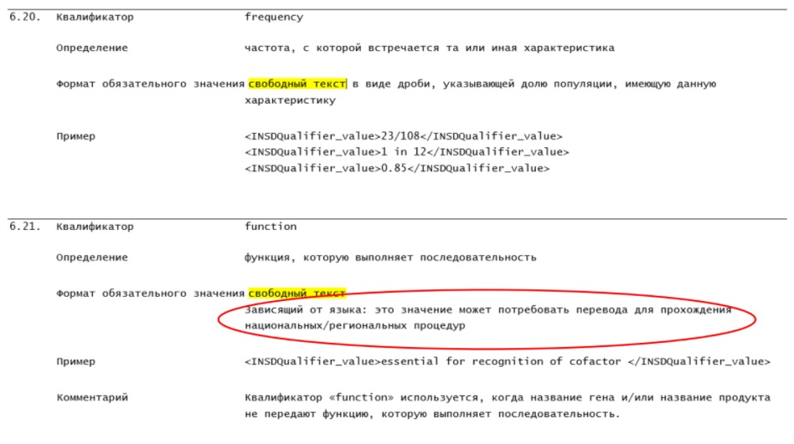
Значения квалификаторов
Форматы – свободный текст
58
58
58
58

Slide 59
Значения квалификаторов
Форматы – зависящий от языка свободный текст
59
В перечне последовательностей в формате XML значения квалификаторов в формате «зависящего от языка свободного текста» могут быть указаны на двух языках: на английском и на любом другом языке (стандарт ST.26, пункт 87)
Значение зависящего от языка квалификатора на английском языке должно быть указано в элементе «INSDQualifier_value»
Значение зависящего от языка квалификатора на любом отличном от английского языке должно быть указано в элементе «NonEnglishQualifier_value»
Элемент «NonEnglishQualifier_value» разрешен ТОЛЬКО для квалификаторов со значением в формате зависящего от языка свободного текста (стандарт ST.26, пункт 87(b))

Slide 60
60
Значения квалификаторов
Форматы – зависящий от языка свободный текст
Если перечень последовательностей в формате XML содержит значения квалификаторов не на английском языке:
Корневой элемент перечня последовательностей в формате XML должен содержать атрибут «nonEnglishFreeTextLanguageCode» с двухбуквенным кодом соответствующего языка (стандарт ST.26, пункты 43 и 87(b));
ВСЕ зависящие от языка квалификаторы в перечне последовательностей должны иметь значения на языке, указанном в атрибуте «nonEnglishFreeTextLanguageCode»;
Если у одного квалификатора имеются значения «NonEnglishQualifier_value» и «INSDQualifier_value», то информация, содержащаяся в этих двух элементах, должна быть эквивалентной (стандарт ST.26, пункт 87(c)).

Slide 61
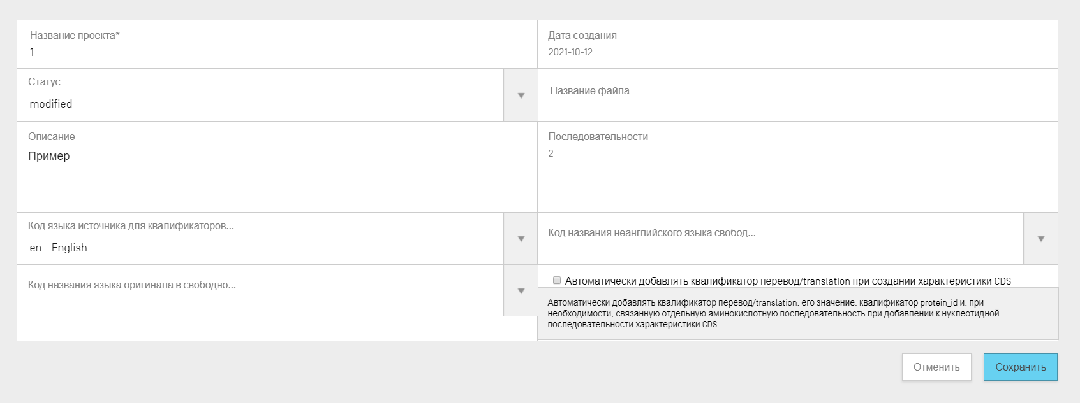
Значения квалификаторов
Форматы – зависящий от языка свободный текст
61
Для использования квалификаторов, «зависящих от языка свободного текста», в программе Wipo Sequence необходимо указать код языка, отличного от английского

Slide 62
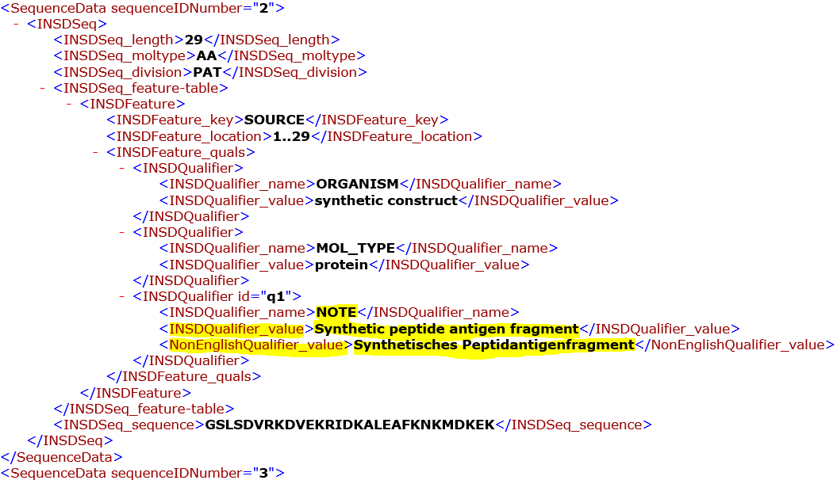
Значения квалификаторов
Форматы – зависящий от языка свободный текст

Slide 63
63
63
63
63
63
Значения квалификаторов
Форматы – зависящий от языка свободный текст
Для чего нужен атрибут «id» элемента «INSDQualifier»?
В пункте 87(d) стандарта ST.26 сказано следующее: «Для зависящих от языка квалификаторов элемент “INSDQualifier” может включать необязательный атрибут “id”. Значение этого атрибута должно иметь следующий формат: буква “q”, за которой следует положительное целое число, например “q23”, и должно быть уникальным для каждого элемента “INSDQualifier”, т.е. данное значение атрибута должно использоваться в файле перечня последовательностей только один раз».

Slide 64
Значения квалификаторов
Форматы – зависящий от языка свободный текст
Атрибуты «id» элементов «INSDQualifier»:
Используются для уникальной идентификации значений квалификаторов, которые могут потребовать перевода для экспорта в файл в формате XLIFF в приложении WIPO Sequence;
Являются необязательными;
Разрешены только для зависящих от языка квалификаторов;
Должны быть уникальными в перечне последовательностей;
Добавляются автоматически в перечень последовательностей в формате XML, генерируемый приложением WIPO Sequence.

Slide 65
Особый случай:
комбинированные молекулы ДНК/РНК
Урацил в ДНК и Тимин в РНК

Slide 66
66
Особый случай
Напоминание: использование «u» для обозначения урацила не разрешено стандартом ST.26
В ДНК “t” означает тимин
В РНК “t” означает урацил
Рассмотрим две ситуации:
1. Молекула ДНК с урациловым нуклеотидным основанием или
молекула РНК с тиминовым нуклеотидным основанием;
2. Гибридная молекула ДНК/РНК.

Slide 67
67
Особый случай
Урацил в ДНК и тимин в РНК
Если последовательность имеет основную цепь ДНК с урациловым нуклеотидным основанием или основную цепь РНК с тиминовым нуклеотидным основанием, такая последовательность является «модицифированным нуклеотидом»
Применяется пункт 14 стандарта ST.26:
«Символ “t” означает тимин в ДНК и урацил в РНК. Урацил в ДНК или тимин в РНК считается модифицированным нуклеотидом и требует дальнейшего описания в таблице характеристик в соответствии с пунктом 19».
A
G
U
A
G
A
G
T
A
G
C
T
T
C
C
U
U
C
ДНК
РНК

Slide 68
Особый случай
Урацил в ДНК и тимин в РНК
В заявке раскрыта следующая РНК-последовательность:
5’-cgucccacgugtccgaggua-3’
Обратите внимание на «тимин» в позиции 12. Этот остаток требует аннотации в качестве модифицированного нуклеотида.
В пункте 19 стандарта ST.26 сказано следующее: «Урацил в ДНК или тимин в РНК считаются модифицированными нуклеотидами и должны быть представлены в последовательности как “t” и далее описаны в таблице характеристик с помощью специального ключа “modified_base”, квалификатора “mod_base” со значением “OTHER” и квалификатора “note” со значением “uracil” или “thymine”, соответственно».

Slide 69
Особый случай
Урацил в ДНК и тимин в РНК
В заявке раскрыта следующая РНК-последовательность:
5’-cgucccacgugtccgaggua-3’
✔
Все урациловые остатки должны быть представлены символом «t». Таким образом, в перечне последовательностей эта последовательность должна выглядеть следующим образом:
cgtcccacgtgtccgaggta
Функциональный ключ «modified_base» со значением 12
Квалификатор «mod_base» со значением «OTHER»
Квалификатор «note» со значением «thymine»
✔
✔
✔

Slide 70
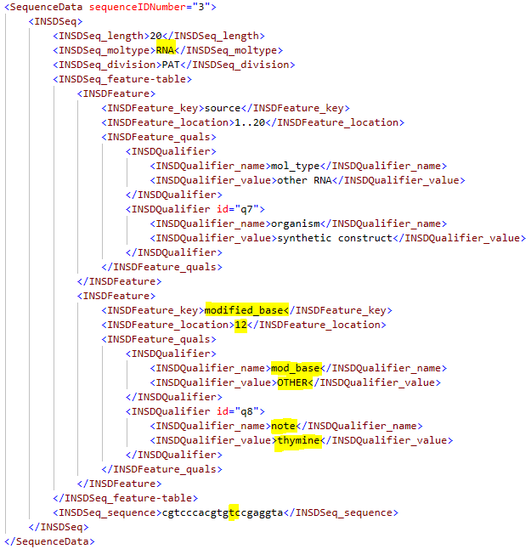
Особый случай
Урацил в ДНК и тимин в РНК

Slide 71
Особый случай
Комбинированные последовательности ДНК/РНК
Если последовательность является комбинированной молекулой, т.е. одна часть основной цепочки представляет собой ДНК, а другая — РНК:
Применяется пункт 55 стандарта ST.26:
«55. Для нуклеотидной последовательности, которая содержит как ДНК, так и РНК фрагменты одного или более нуклеотидов, тип молекулы должен быть указан как “ДНК”. Комбинированная молекула ДНК/РНК должна быть далее описана в таблице характеристик с помощью ключа характеристики “source” и обязательного квалификатора “organism” со значением “synthetic construct” и обязательного квалификатора “mol_type” со значением “other DNA”. Каждый ДНК и РНК фрагмент комбинированной молекулы ДНК/РНК должен быть в дальнейшем описан при помощи ключа характеристики “misc_feature” и квалификатора “note”, который указывает, является ли фрагмент ДНК или РНК».
A
G
A
G
A
G
A
G
A
G
C
T
C
T
C
U
C
U
C
U
ДНК фрагмент РНК фрагмент

Slide 72
Особый случай
Комбинированные последовательности ДНК/РНК
В заявке раскрыта следующая комбинированная последовательность ДНК/РНК:
5’-ACCTGCcgucccacguguccgagguaGCATTA-3’
где символы в верхнем регистре означают фрагмент ДНК, а символы в нижнем регистре — фрагмент РНК.
Остатки 1-6 и 27-32 это ДНК, остатки 7-26 это РНК
Вопросы:
1. Значение квалификатора «organism»
2. Тип молекулы и значение квалификатора «mol_type»
3. Идентификация фрагментов ДНК и РНК

Slide 73
Особый случай
Комбинированные последовательности ДНК/РНК
В заявке раскрыта следующая комбинированная последовательность ДНК/РНК:
5’-ACCTGCcgucccacguguccgagguaGCATTA-3’
где символы в верхнем регистре означают фрагмент ДНК, а символы в нижнем регистре — фрагмент РНК.
В пункте 55 стандарта ST.26 сказано следующее: «...тип молекулы должен быть указан как “ДНК”. Комбинированная молекула ДНК/РНК должна быть далее описана в таблице характеристик с помощью ключа характеристики “source” и обязательного квалификатора “organism” со значением “synthetic construct” и обязательного квалификатора “mol_type” со значением “other DNA”».
✔ Тип молекулы = «DNA»
✔ Значение квалификатора «organism» = «synthetic construct»
✔ Значение квалификатора «mol_type» = «other DNA»

Slide 74
Особый случай
Комбинированные последовательности ДНК/РНК
В заявке раскрыта следующая комбинированная последовательность ДНК/РНК:
5’-ACCTGCcgucccacguguccgagguaGCATTA-3’
где символы в верхнем регистре означают фрагмент ДНК, а символы в нижнем регистре — фрагмент РНК.
✔ Все урациловые остатки должны быть представлены символом «t». Таким образом, в перечне последовательностей эта последовательность должна выглядеть следующим образом:
acctgccgtcccacgtgtccgaggtagcatta

Slide 75
Особый случай
Комбинированные последовательности ДНК/РНК
В заявке раскрыта следующая комбинированная последовательность ДНК/РНК:
5’-ACCTGCcgucccacguguccgagguaGCATTA-3’
где символы в верхнем регистре означают фрагмент ДНК, а символы в нижнем регистре — фрагмент РНК.
В пункте 55 стандарта ST.26 сказано следующее: «...тип молекулы должен быть указан как “ДНК”. Комбинированная молекула ДНК/РНК должна быть далее описана в таблице характеристик с помощью ключа характеристики “source” и обязательного квалификатора “organism” со значением “synthetic construct” и обязательного квалификатора “mol_type” со значением “other DNA”».
✔ Три фрагмента = три функциональных ключа «misc_feature»

Slide 76
Особый случай
Комбинированные последовательности ДНК/РНК
В заявке раскрыта следующая комбинированная последовательность ДНК/РНК:
5’-ACCTGCcgucccacguguccgagguaGCATTA-3’
где символы в верхнем регистре означают фрагмент ДНК, а символы в нижнем регистре — фрагмент РНК.
✔ Фрагмент 1, остатки 1-6:
Функциональный ключ «misc_feature» со значением местоположения «1..6»
Квалификатор «note» со значением «DNA»
✔ Фрагмент 2, остатки 7-26:
Функциональный ключ «misc_feature» со значением местоположения «7..26»
Квалификатор «note» со значением «RNA»
✔ Фрагмент 3, остатки 27-32:
Функциональный ключ «misc_feature» со значением местоположения «27..32»
Квалификатор «note» со значением «DNA»

Slide 77
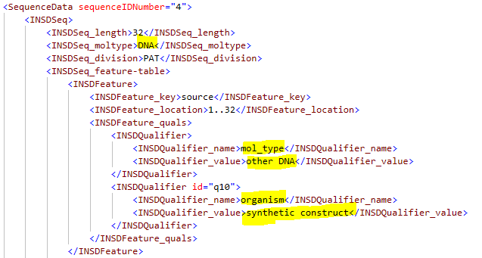
Особый случай
Комбинированные последовательности ДНК/РНК

Slide 78
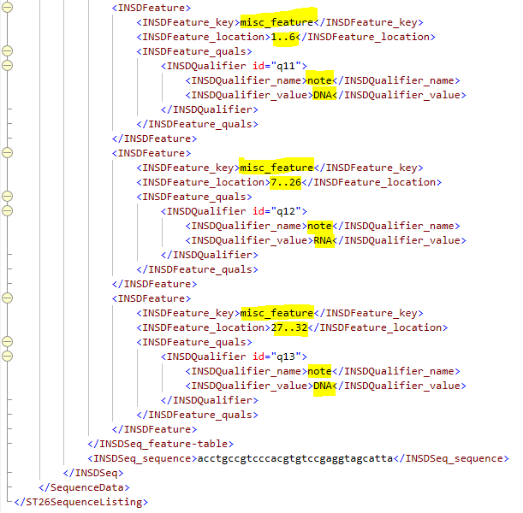
78
Особый случай
Комбинированные последовательности ДНК/РНК
Фрагмент ДНК 1
Фрагмент РНК 2
Фрагмент ДНК 3

Slide 79
Вопросы?

Slide 80
Нуклеотидные аналоги, D-Aминокислоты и Гибридные последовательности

Slide 81
Новые типы молекул
Аналоги нуклеотидов
В отношении последовательностей нуклеиновых кислот, содержащих один или несколько аналогов нуклеотидов, применяются правила стандарта ST.26
О нуклеотидных аналогах речь идет в определении понятия «нуклеотид» в пункте 3(g)(2) стандарта ST.26:
«аналог 2'-дезоксирибозо-5'-монофосфата или рибозо 5’-монофосфата, который при образовании основной цепи аналога нуклеиновой кислоты приводит к расположению нуклеотидных оснований, которые имитируют расположение нуклеотидов в нуклеиновых кислотах, содержащих 2'-дезоксирибозо-5'-монофосфата или рибозо-5-монофосфата, где аналог нуклеиновой кислоты способен к сдваиванию оснований с комплементарной нуклеиновой кислотой»
Примеры аналогов нуклеотидов: пептидные нуклеиновых кислоты (ПНК), гликолевые нуклеиновые кислоты (ГНК), треозные нуклеиновые кислоты и морфолины
Должны быть представлены в направлении слева направо, которое имитирует направление от 5’ к 3’ (стандарт ST.26, пункт 11)

Slide 82
82
82
Новые типы молекул
Аналоги нуклеотидов
В патентной заявке раскрыта следующая последовательность гликолевой нуклеиновой кислоты (ГНК):
PO₄-tagttcattgactaaggctccccattgact-OH
где PO4 — конец последовательности, имитирующий конец 5’ последовательности ДНК.
✔
Эту последовательность необходимо включить в перечень последовательностей
Конец PO4 имитирует конец 5’, поэтому последовательность должна быть представлена в показанном направлении
Вся последовательность должна быть аннотирована с использованием функционального ключа «modified_base», квалификатора «mod_base» со значением «OTHER» и квалификатора «note», содержащего полное, несокращенное название модифицированных нуклеотидов, например, «гликолевые нуклеиновые кислоты».
✔
✔

Slide 83
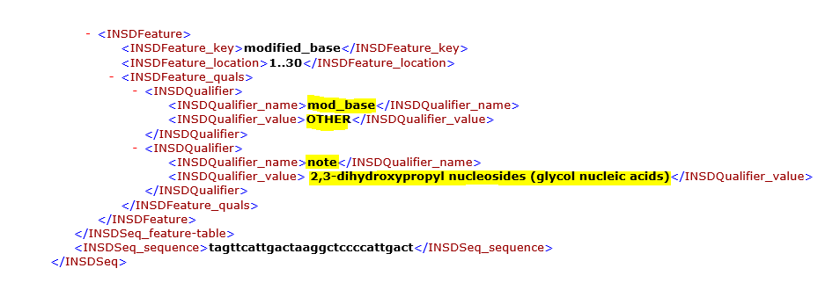
Новые типы молекул
Аналоги нуклеотидов
Примечание: этот случай подробно рассматривается в
примере 3(g)-4 в приложении VI к стандарту ВОИС ST.26.

Slide 84
Новые типы молекул
D-аминокислоты
В отношении аминокислотных последовательностей, содержащих одну или более D-аминокислот, применяются правила стандарта ST.26
О D-аминокислотах речь идет в определении понятия «аминокислота» в пункте 3(a) стандарта ST.26:
«аминокислота» означает любую аминокислоту, которая может быть представлена с помощью любого символа, определенного в приложении I (см. раздел 3, Таблица 3). Такие аминокислоты включают, в частности, D-аминокислоты и аминокислоты, содержащие модифицированные или синтетические боковые цепи».
D- аминокислоты должны быть представлены в последовательности в виде символа соответствующей немодифицированной L-аминокислоты, когда это возможно
Должны быть описаны в таблице характеристик в качестве модифицированной аминокислоты

Slide 85
85
Новые типы молекул
D-аминокислоты
В патентной заявке описана следующая последовательность:
D-Ala-D-Glu-Lys-Leu-Gly-D-Met
✔
Эту последовательность необходимо включить в перечень последовательностей
Должна быть представлена как AGKLGM
Аланин в позиции 1, глутаминовая кислота в позиции 2 и метионин в позиции 6 должны быть аннотированы с использованием функционального ключа «SITE» и квалификатора «NOTE» с указанием полного, несокращенного названия соответствующей аминокислоты
✔
✔

Slide 86
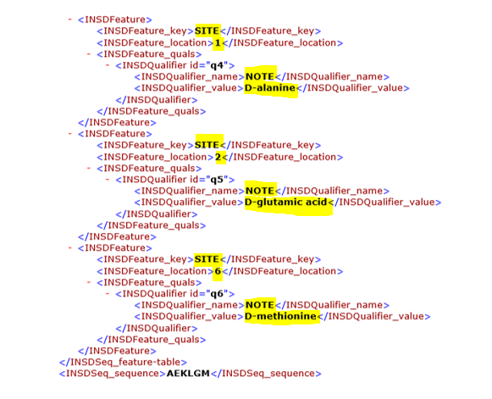
Новые типы молекул
D-аминокислоты
Примечание: похожий случай подробно рассматривается в
примере 3(a)-1 в приложении VI к стандарту ВОИС ST.26.

Slide 87
Новые типы молекул
Разветвленные последовательности
В отношении разветвленных последовательностей нуклеиновых кислот и разветвленных последовательностей аминокислот применяются правила стандарта ST.26
Линейные участки разветвленных последовательностей должны быть включены в перечень последовательностей, если они содержат 10 или более специально определенных нуклеотидов или 4 или более специально определенных аминокислот (стандарт ВОИС ST.26, пункт 7)
Каждый линейный участок разветвленной последовательности, отвечающий требованию минимальной длины, должен быть включен в перечень в виде отдельной последовательности с отдельным идентификационным номером последовательности
Необходимо учитывать количество специально определенных остатков в каждом отдельном линейном участке, а не общее количество специально определенных остатков в структуре

Slide 88
88
Новые типы молекул
Разветвленные последовательности
В патентной заявке описан пептид со следующей последовательностью:
NH₂-Asp-Gly-Ser-Ala-Lys-Lys-Lys-Lys-CO₂H
NH₂-Ala-Ala-Ser-His-Gly
где указывает на амидную связь между карбоксильным концом глицина и боковой цепью лизина
✔
Оба линейных участка содержат ≥ 4 специально определенных аминокислот, поэтому оба они включены в перечень последовательностей
Каждый линейный участок должен быть включен в перечень в виде отдельной последовательности с отдельным идентификационным номером последовательности
Обе последовательности должны быть аннотированы с указанием местоположения и характера амидной связи
✔
✔

Slide 89
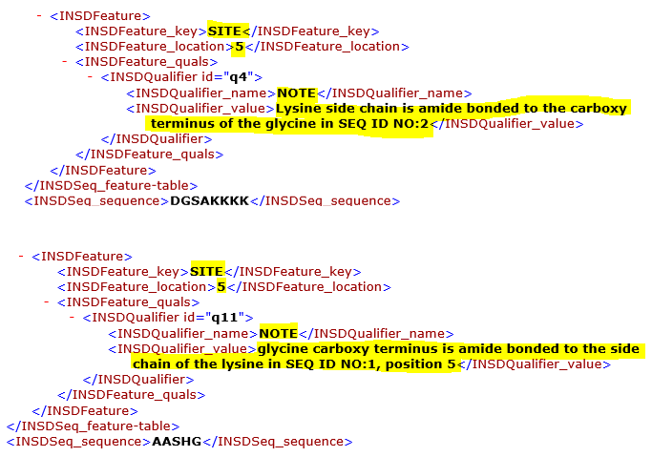
Новые типы молекул
Разветвленные последовательности
1
2
Примечание: похожий случай подробно рассматривается в
примере 7(b)-3 в приложении VI к стандарту ВОИС ST.26.

Slide 90
Варианты последовательностей

Slide 91
Варианты последовательностей
Понятие «вариант последовательности» определено в пункте 3(m) стандарта ST.26 следующим образом:
«нуклеотидная или аминокислотная последовательность, которая содержит одно или несколько отличий по сравнению с исходной последовательностью. Эти отличия могут включать альтернативные остатки (см. пункты 15 и 27), модифицированные остатки (см. пункты 3(g), 3(h), 16 и 29), удаления, вставки и замены. См. пункты 93-95».
Способ раскрытия варианта последовательности определяет то, как он должен быть представлен в перечне последовательностей.
Правила представления вариантов последовательностей изложены в пунктах 93-95 стандарта ST.26.

Slide 92
Варианты последовательностей
Пункт 93
Пункт 93: Исходная последовательность и любые варианты этой последовательности, которые раскрыты путем перечисления их остатков и на которые распространяется пункт 7, должны быть включены в перечень последовательностей под отдельным идентификационным номером последовательности.
Если каждый вариант указывается отдельно, то каждый вариант должен иметь отдельный идентификационный номер последовательности!

Slide 93
Варианты последовательностей
Пункт 93
Патентная заявка содержит рисунок, на котором показано множественное выравнивание последовательностей:
Consensus LEGnEQFINAakIIRHPkYnrkTlnNDImLIK
Homo sapiens LEGNEQFINAAKIIRHPQYDRKTLNNDIMLIK
Pongo abelii LEGNEQFINAAKIIRHPQYDRKTVNNDIMLIK
Pan paniscus LEGNEQFINAAKIIRHPKYNRITLNNDIMLIK
Rhinopithecus bieti LEGNEQFINATKIIRHPKYNGNTLNNDIMLIK
Rhinopithecus roxellana LEGNEQFINATQIIRHPKYNGNTLNNDIMLIK
Буквы в нижнем регистре обозначают основные аминокислотные остатки в выровненных последовательностях.
Каждая из шести приведенных последовательностей должна быть включена в перечень последовательностей в виде отдельной последовательности с отдельным идентификационным номером.
✔
Примечание: похожий случай подробно рассматривается в
примере 93-3 в приложении VI к стандарту ВОИС ST.26.

Slide 94
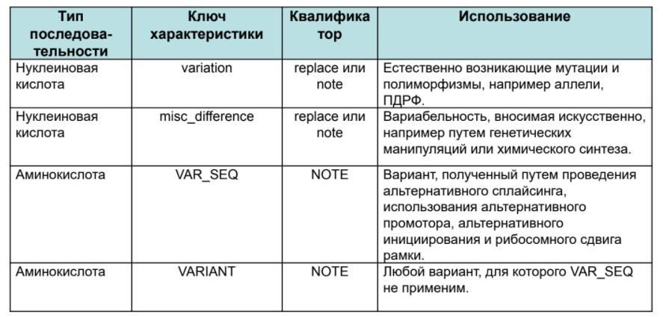
Варианты последовательностей
Правильная аннотация
Правильный ключ характеристики для аннотирования варианта зависит от типа молекулы и характера изменения:
Стандарт ВОИС ST.26, пункт 96

Slide 95
Варианты последовательностей
Наиболее ограничивающий неоднозначный символ
В пунктах 15 и 27 стандарта ST.26 сказано, что в случае необходимости использования неоднозначного символа «следует использовать наиболее ограничивающий неоднозначный символ...»
Что это означает?
Пример:
Если в нуклеотидной последовательности какая-либо позиция имеет вид «a or c», следует использовать неоднозначный символ «m» вместо «n».
Если в нуклеотидной последовательности какая-либо позиция имеет вид «L or I», следует использовать неоднозначный символ «J» вместо «X».
Следует помнить, что «n» и «X» имеют значения по умолчанию, поэтому каждый раз, когда «n» или «X» используется для чего-то, отличного от значения по умолчанию, требуется аннотация.
Notes:
Note that this is a “should”, not a “must”

Slide 96
Варианты последовательностей
Пункт 94
Пункт 94: Любой вариант последовательности, раскрытой как одна последовательность с указанием альтернативных вариантов остатков на одной или нескольких позициях, должен быть включен в перечень последовательностей и должен быть представлен в виде одной последовательности, в которой указанные альтернативные варианты остатков представлены наиболее ограничивающим неоднозначным символом (см. пункты 15 и 27).
Если варианты НЕ указываются отдельно, а просто показаны как изменяемые остатки в исходной последовательности, не требуется, чтобы варианты имели отдельный идентификационный номер последовательности!

Slide 97
Варианты последовательностей
Пункт 94
В патентной заявке раскрыта пептидная последовательность:
Gly-Gly-Gly-[Leu or Ile]-Ala-Thr-[Ser or Thr]
✔
Может быть включена в перечень последовательностей в виде отдельной последовательности
Предпочтительное представление последовательности: GGGJATX
[Leu or Ile] должно быть представлено наиболее ограничивающим неоднозначным символом «J»
[Ser or Thr] должно быть представлено символом «X» с ключом характеристики «VARIANT», имеющим квалификатор «note», в котором указано, что «X» означает серин или треонин
✔
✔
✔
Примечание: этот случай подробно рассматривается в
примере 94-1 в приложении VI к стандарту ВОИС ST.26.

Slide 98
Варианты последовательностей
Пункт 95
Пункт 95: Любой вариант последовательности, раскрытой только посредством ссылки на удаление(я), добавление(я) или замещение(я) в исходной последовательности в перечне последовательностей, следует включать в перечень последовательностей. Такие варианты последовательностей, включенные в перечень последовательностей:
(a) могут быть представлены путем аннотирования исходной последовательности, если она содержит вариант(ы) на отдельной позиции или множестве разных позиций и появление этих вариантов происходит независимо;
(b) должны быть представлены как отдельная последовательность с отдельным идентификационным номером последовательности, если они содержат варианты на множестве разных позиций и возникновение данных вариантов является взаимосвязанным; и
(c) должны быть представлены как отдельная последовательность с отдельным идентификационным номером последовательности, если в последовательности содержатся замещения и добавления в более чем 1000 остатков (см. пункт 86).
«Ссылки на удаление(я), добавление(я) или замещение(я)» означают, что варианты раскрываются в виде обычного текста.

Slide 99
Варианты последовательностей
Пункт 95(а)
В заявке раскрывается следующее:
Пептидный фрагмент 1: Gly-Leu-Pro-Xaa-Arg-Ile-Cys
где Xaa любая аминокислота
* * *
… в еще одном воплощении пептидный фрагмент 1: Gly-Leu-Pro-Xaa-Arg-Ile-Cys где Xaa может быть Val, Thr или Asp…..
* * *
… в еще одном воплощении пептидный фрагмент 1: Gly-Leu-Pro-Xaa-Arg-Ile-Cys где Xaa может быть Val…
Исходная последовательность Gly-Leu-Pro-Xaa-Arg-Ile-Cys содержит вариант(ы) в одной позиции и появление этих вариантов происходит независимо

Slide 100
Варианты последовательностей
Пункт 95(а)
✔
Исходная последовательность должна быть включена в перечень последовательностей, а варианты могут быть представлены путем аннотирования исходной последовательности
Наилучшим воплощением должна быть версия, включенная в перечень последовательностей; в данном примере это версия, где «Xaa — любая аминокислота»
Последовательность должна быть представлена как GLPXRIC и требует ключа характеристики «VARIANT» для позиции 4 и квалификатора «note» с указанием того, что Xaa означает любую аминокислоту
Хотя это не обязательно, рекомендуется, чтобы следующие три варианта были включены в перечень последовательностей как отдельные последовательности:
GLPVRIC
GLPTRIC
GLPDRIC
✔
✔
✔
Примечание: этот случай подробно рассматривается в
примере 95(a)-1 в приложении VI к стандарту ВОИС ST.26

Slide 101
101
Варианты последовательностей
Пункт 95(а)
В патентной заявке описана следующая консенсусная последовательность:
aatgn₁cccacgaatgn₂cac
где n₁ и n₂ могут быть a, t, g или c.
Раскрыты следующие несколько вариантов последовательности:
если n₁ это a, то n₂ это t, g или c
если n₁ это t, то n₂ это a, g или c
если n₁ это g, то n₂ это t, a или c
если n₁ это c, то n₂ это t, g или a
Консенсусная последовательность содержит варианты на множестве разных позиций и возникновение данных вариантов является взаимосвязанным

Slide 102
Варианты последовательностей
Пункт 95(b)
✔
Консенсусная последовательность должна быть включена в перечень
последовательностей, а варианты должны быть представлены в виде
отдельных последовательностей
Наилучшим воплощением должна быть версия, включенная в перечень последовательностей; в данном примере это версия, где n1 и n2 «могут представлять собой a, t, g или c»
Последовательность должна быть представлена как aatgncccacgaatgncac
«n» не требует аннотации, поскольку в отсутствие ключа характеристики «n» может представлять собой «a», «c», «g» или «t» (см. пункт 15 стандарта ST.26)
Хотя это не обязательно, но рекомендуется, чтобы следующие три варианта были включены в перечень последовательностей как отдельные последовательности:
aatgacccacgaatgbcac (b = t, g, or c)
aatgtcccacgaatgvcac (v = a, g, or c)
aatggcccacgaatghcac (h = t, a, or c)
aatgccccacgaatgdcac (d = t, g, or a)
✔
✔
✔
✔
Примечание: похожий случай подробно рассматривается в примере 95(b) в приложении VI к стандарту ВОИС ST.26.

Slide 103
103
103
Варианты последовательностей
Пункт 95(с)
В заявке раскрывается следующее:
… -Met-Gly-Leu-Pro-Arg-Xaa-Arg-Ile-Cys-Lys- …
где Xaa это Gly или добавление последовательности
Cys-Tyr-Ile-Lys-Ser-(1000 аминокислот)-Leu-Thr-Pro-Lys
В одном варианте последовательности содержатся добавления или замещения в более чем 1000 остатков

Slide 104
104
Варианты последовательностей
Пункт 95(с)
✔
Вариант, в котором Xaa = добавление более 1000 остатков, должен
быть включен в перечень последовательностей как отдельная
последовательность с отдельным идентификационным номером
последовательности.
Вариант, в котором Xaa = Gly, также должен быть включен в перечень последовательностей как отдельная последовательность с отдельным идентификационным номером последовательности.
…-MGLPRGRICK-…
✔

Slide 105
Вопросы?

